Slide 1
Koliko gramov redkih zemelj uporabljamo?
Maj Zalar, Mia Levič, Nika Makuc,
Manca Smolčič, Boris Radović
Gimnazija Šentvid, 2.e

Slide 2
Povzetek teme
-Redke zemlje so ključne za sodobno tehnologijo
-Najdemo jih v skoraj vseh elektronskih napravah
-Svet je močno odvisen od njihove dobave
-Rešitev je v recikliranju in trajnostnem razvoju

Slide 3
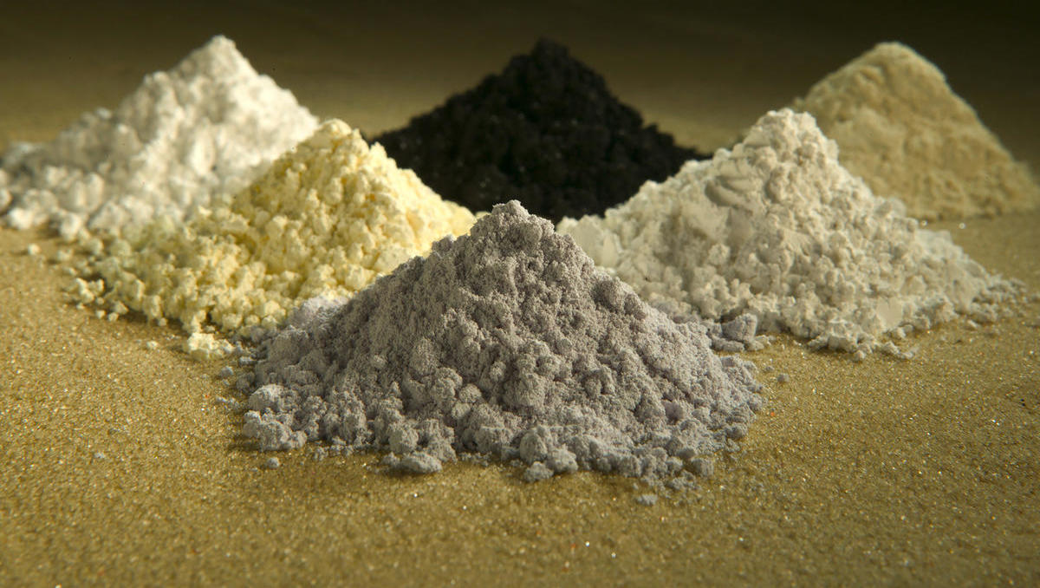
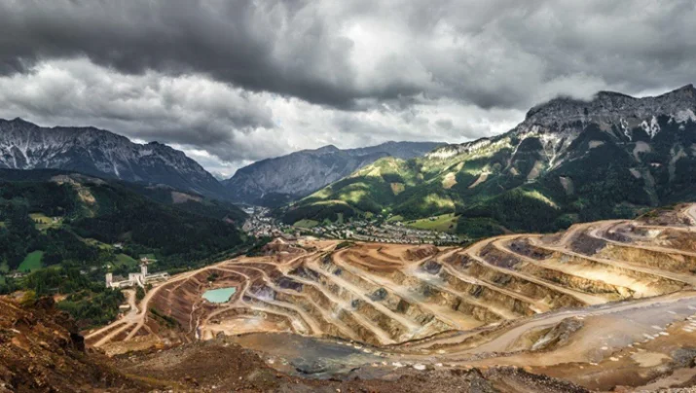
Kaj so redke zemlje?
To so skupina 17 kemijskih elementov, med katere spadajo:
-lantanidi
-skandij in itrij
Te zemlje niso zelo redke, vendar jih je težko pridobivati, ker so razpršene v majhnih količinah in pogosto pomešane z drugimi minerali.

Slide 4
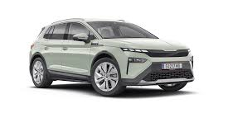
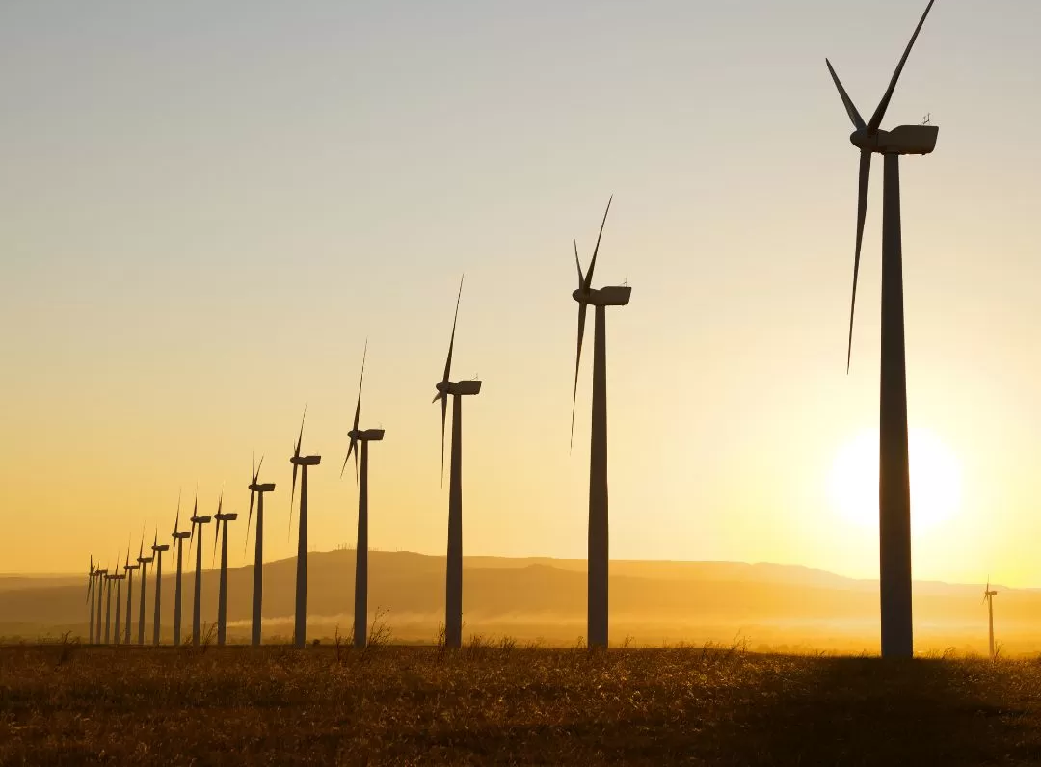

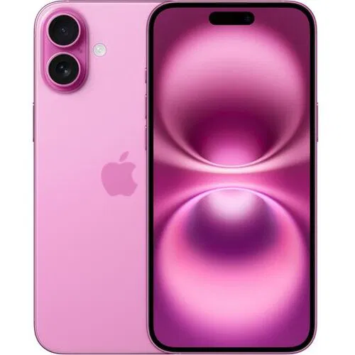
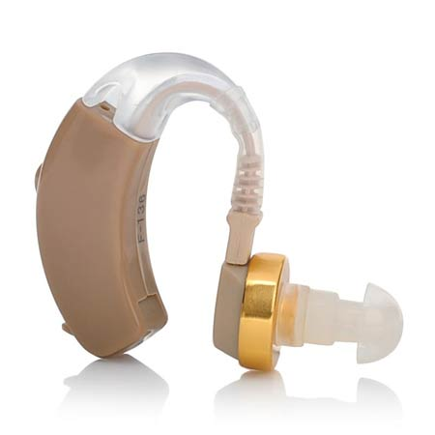
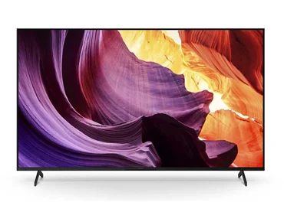
V katerih napravah se nahajajo?
Redke zemlje so ključne za delovanje številnih naprav:
-pametni telefoni (v zvočnikih, vibracijskih motorjih, zaslonih)
-računalniki in tablice (v kondenzatorjih, magnetih)
-električni avtomobili (v močnih magnetih v elektromotorjih)
-veterne elektrarne (v generatorjih)
-televizorji in LED-zasloni (barvni fosforji)
-slušni aparati in medicinska oprema
Največ redkih zemelj vsebujejo naprave, ki potrebujejo močne magnete, svetle zaslone ali natančne senzorje

Slide 5
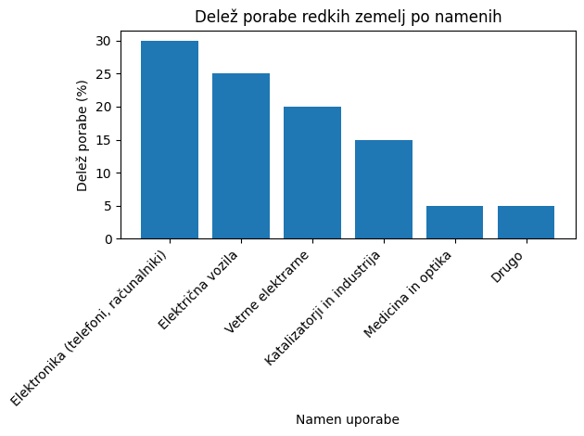
Graf:

Slide 6
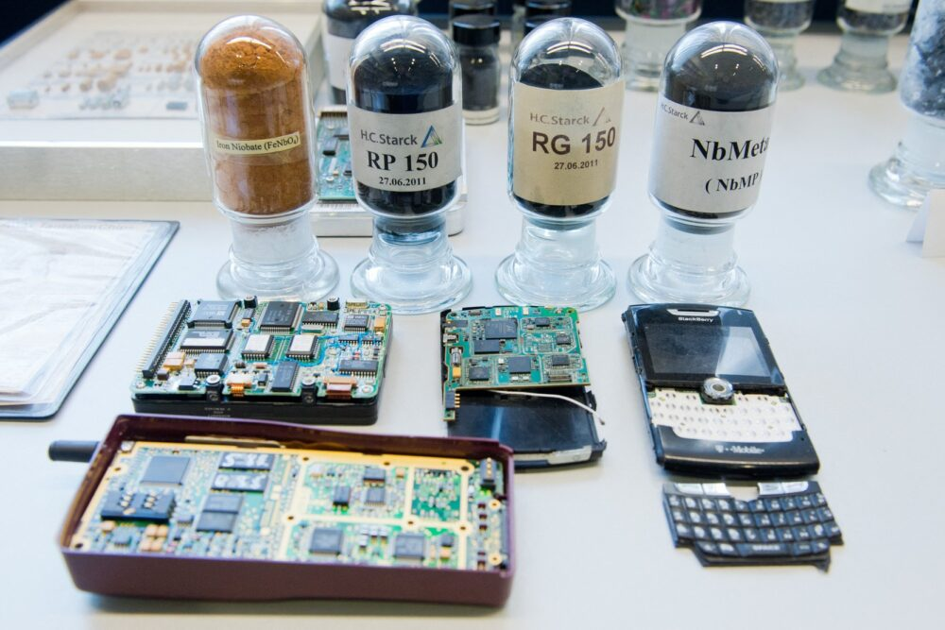
Primer naprave: Pametni telefon
Pametni telefon vsebuje približno 30-40 različnih elementov, med njimi več redkih zemelj. Najpogostejše so:
-Neodim (Nd)-magneti v zvočnikih
-Disprozij (Dy)-izboljša odpornost magnetov na toploto
-Europij (Eu)-rdeča barva zaslona
-Terbij (Tb)-zelena barva zaslona
-Lantan (La)-izboljšanje stekla zaslona
Delež redkih zemelj po masi je majhen (manj kot 1 %), vendar brez njih naprava ne bi delovala.

Slide 7
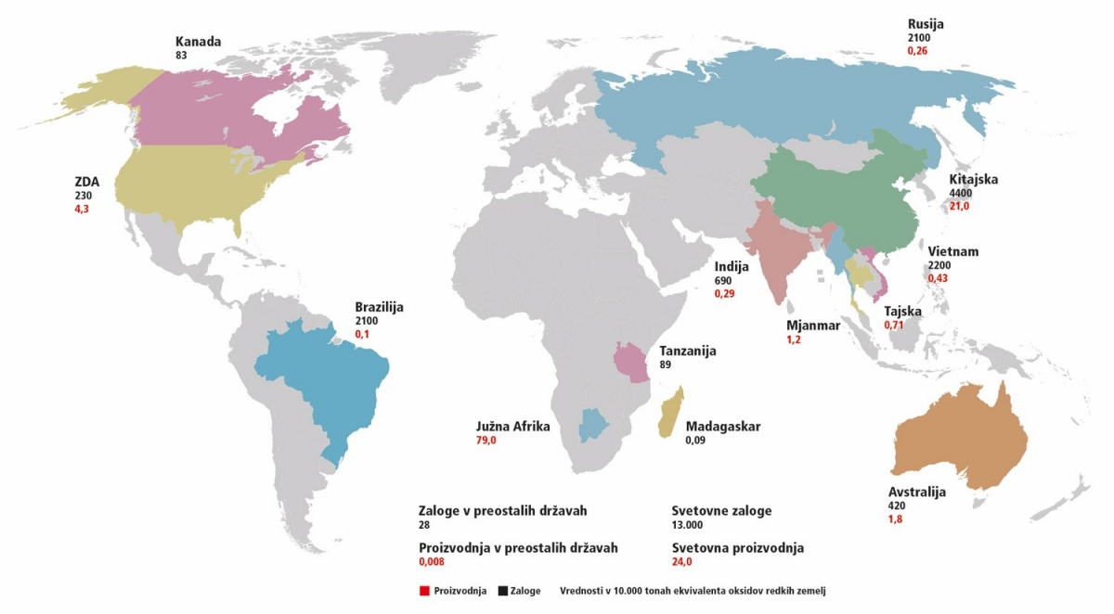
Od kje prihajajo redke zemlje?
Največ redkih zemelj se danes pridobiva:
-na Kitajskem (več kot 60% svetovne proizvodnje)
-v Avstraliji
-v ZDA
Evropa (tudi Slovenija) je skoraj popolnoma odvisna od uvoza.

Slide 8
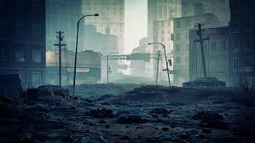
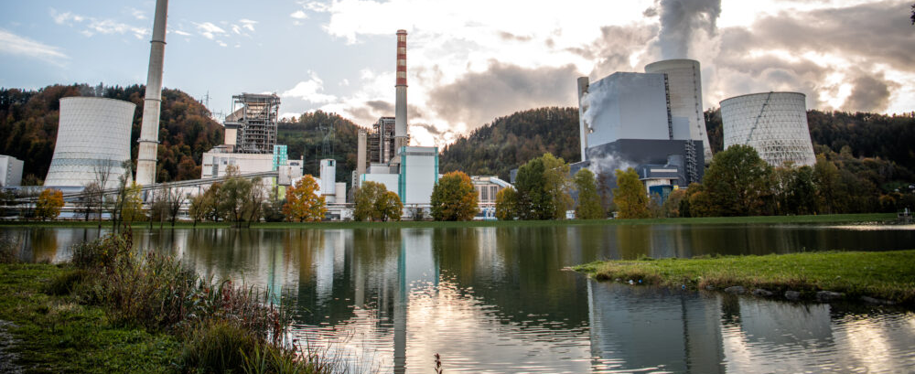
Kaj se zgodi če se dobava redkih zemelj prekine?
Če bi prišlo do prekinitve dobave bi to povzročilo:
-pomanjkanje elektronskih naprav
-višje cene telefonov, računalnikov in električnih vozil
-upočasnitev tehnološkega razvoja
-težave v zeleni energetiki (veterne elektrarne, električni avtomobili)

Slide 9
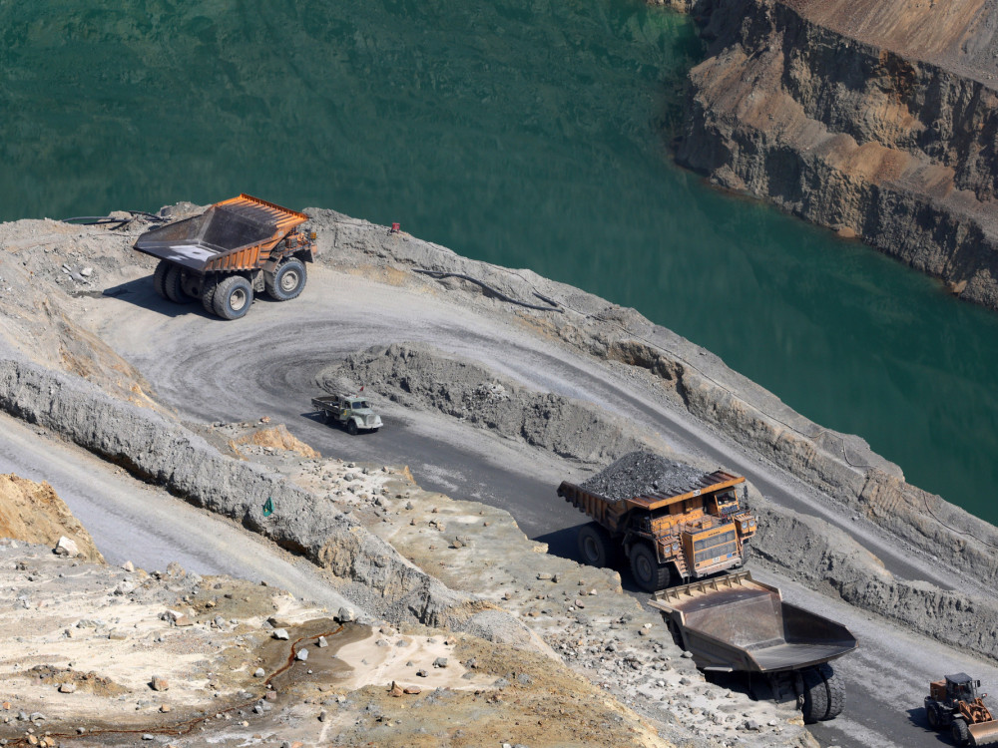
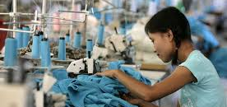
Vpliv na ljudi in okolje:
Okoljski vplivi:
-rudarjenje povzroča onesnaževanje tal in vode
-pogosto nastajajo strupeni odpadki
Družbeni vplivi:
-odvisnost od ene države
-izkoriščanje delovne sile

Slide 10
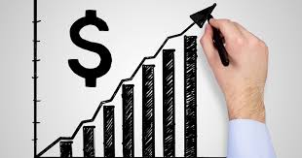
Kako se bi to poznalo v Sloveniji:
Če bi prišlo do daljše krize:
-dražja elektronika
-manj dostopna nova tehnologija
-težave v industriji in energetiki
-vpliv na delovna mesta v tehnoloških podjetjih

Slide 11
Časovni potek dogodkov:
Po našem mnenju bi časovni potek dogodkov potekal tako:
1.) Povečano povpraševanje po električnih vozilih
2.) Pomanjkanje redkih zemelj
3.) Višje cene surovin
4.) Dražji izdelki
5.) Spodbujanje recikliranja

Slide 12
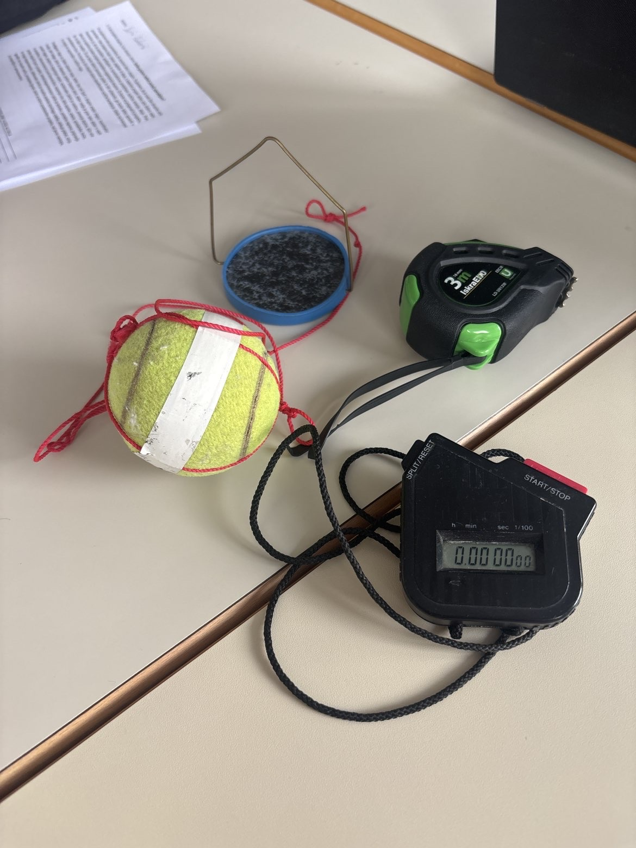
Poskus:
Naš poskus je bil merjenje gravitacijskega pospeška z nihalom
S tem dokazuješ:
Odvisnost nihajnega časa od dolžine Pripomočki:
Izračun gravitacijskega pospeška
Ugotovili smo, da daljše kot je nihalo višji bo nihajni čas.

